Slide 1


ORGÂNICOS DE CASA
Feira Inclusiva de Orgânicos
para Pequenos Agricultores na Web

Slide 2
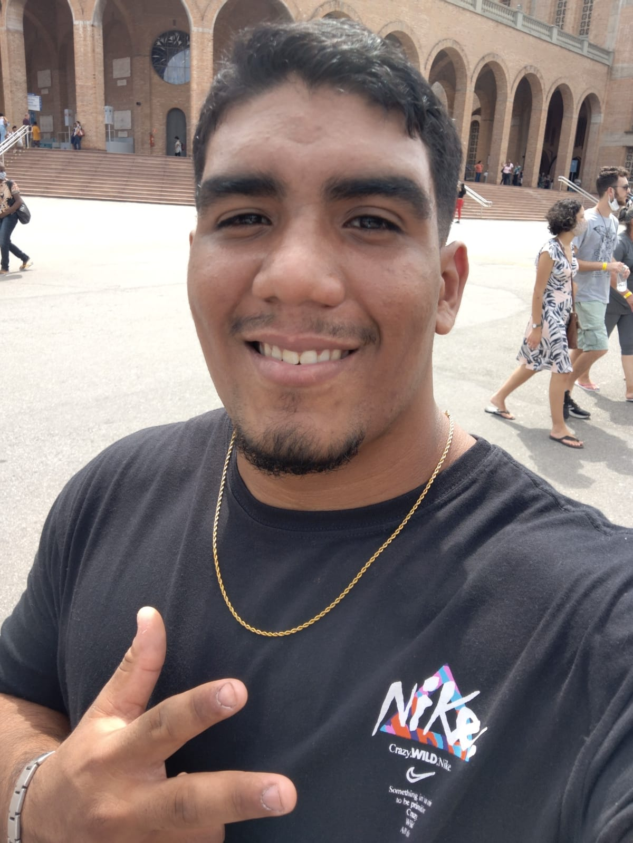
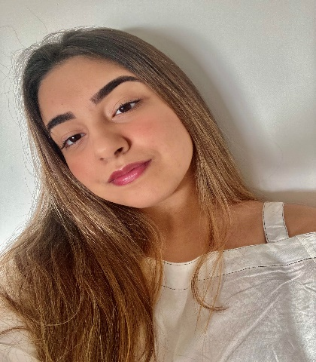
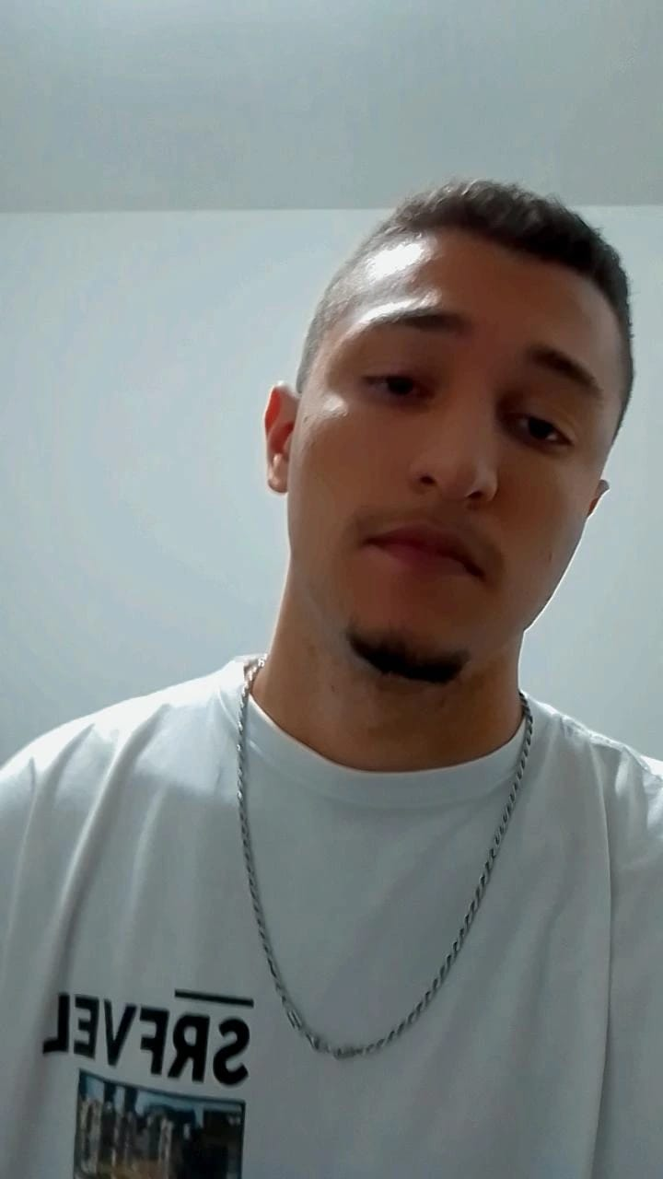
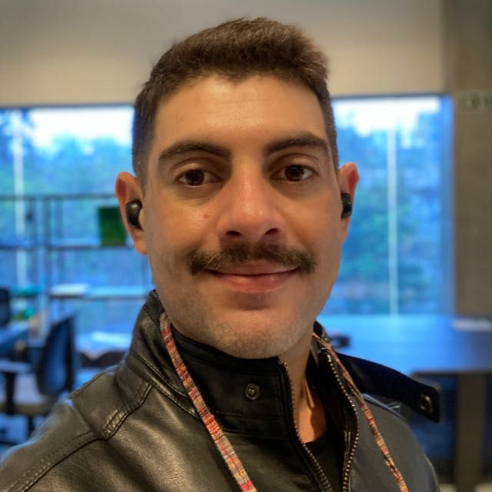
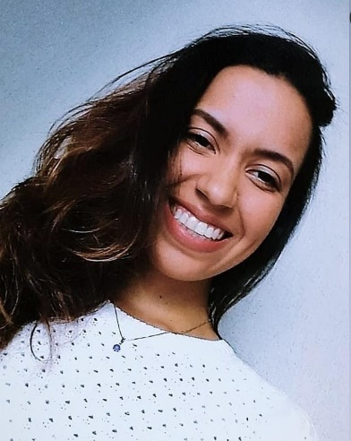

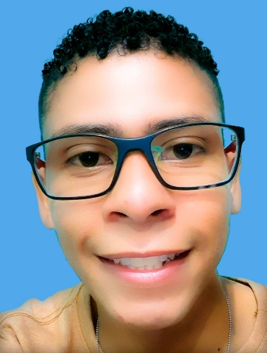
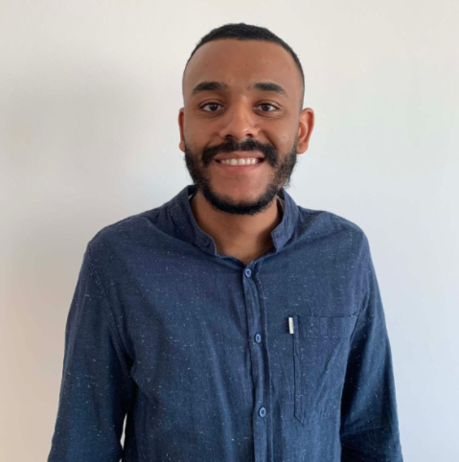
Integrantes do Grupo:
FELIPE ALEXANDRE FEITOSA DOS SANTOS
RA: 2897855
GABRIELA FRANCO DE OLIVEIRA
RA: 1910733
GUSTAVO RIBEIRO DE CARVALHO
RA: 2337054
IZIDORO HENRIQUE DE MELO
RA: 1880039
JESSICA OLIVEIRA
RA: 2614922
MICAEL WILLIAM COSTA DE OLIVEIRA LISBOA
RA: 3028110
RAFAEL SILVA DE OLIVEIRA
RA: 2346101
VINICIUS AUGUSTO BRITTO DE OLIVEIRA
RA: 6989040

Slide 3
Produto Ofertado
Modelo de negócios B2C, pois o mesmo segue a modernização digital na comercialização da feira tradicional, para uma plataforma web. Desta maneira, irá proporcionar um alcance maior entre o produtor e o cliente.
Nosso principal foco são os pequenos produtores/agricultores familiares e o consumidor final.
O produtor irá entrar para a venda digital, realizando vendas diretas para os consumidores através de um website ou aplicativo. Conseguindo assim, reduzir as taxas pagas aos varejistas e app de compras de mercado (IFood, Rappi, Daki), possibilitando o seu aumento na margem de lucro e menor custo para o consumidor final.
Também será possível garantir o acesso aos produtos orgânicos direto do campo, tendo em mente, preocupações de escolhas mais saudáveis e livres de agrotóxicos.

Slide 4
Problema
Falta de Inclusão dentro do Mercado;
Falta de Domínio da Ferramenta;
Falta de Infraestrutura Tecnológica;
Falta de Abrangência na Entregas para o País (Brasil)

Slide 5
Soluções
Inserção do Agricultor na Ferramenta através de Cursos, Vídeos-Aulas e Tutoriais para Dominação do Programa;
Profissionalização da esquipe envolvida;
Implantação de Gestão Profissional;
Busca da Tecnologia Profissional, podendo trazer maior produtividade para seu negócio;
Empregabilidade, Play de Banco de Digital, dentre outros.

Slide 6

Mercado
Baseamos nos principais players de mercado que atuam no segmento de mercado, feiras, podemos destacar os sites/apps: Ifood, Daki, Rappi, por meio desses, aplicamos uma breve pesquisa de comportamento de compra através do Google Forms (link: https://forms.gle/YyfQdA21FxMk4yvV8).
Observando esses aplicativos, podemos perceber que o atendimento sempre compõe um grande varejista ou tech do seguimento, onde dificilmente existe o nicho de produtos exclusivamente orgânico.
Sendo que a proposta do Orgânicos de Casa, visa atender diretamente o produtor x consumidor final com produtos orgânicos, livre de agrotóxicos.
Dessa maneira, é possível reduzir o repasse que seria para custear a operação se fosse comercializado nos players tradicionais, o que possibilita a margem de lucro para o produtor e em consequência, reduz o valor final do produto para o consumir. Nessa matéria do Poder 360º é possível observar a mudança do aumento no comportamento de compra de supermercado do consumidor conforme QR Code ao lado.

Slide 7
Concorrência
Grandes Varejistas, como por exemplo:
Rede Sonda;
Rede Carrefour;
Rede Pão de Açúcar;
Rede Giga Atacadão;
Rede Oba Hortifruti.

Slide 8
Diferenciais
Produtos Orgânicos (Livre de Agrotóxicos e Transgênicos);
Preços Acessíveis;
Conversação do Meio-Ambiente;
Combate ao Desperdício;
Dentro das Normas ONU;
Embalagens Biodegradáveis.

Slide 9
Resultados
Implementação do site na web;
Expansão das vendas;
Melhores técnicas de cultivo da agricultura familiar;
Capacitação do agricultor familiar na inserção mercadológica digital;
Conhecimentos logística de escoamento de vendas

Slide 10
Próximos Passos
Expansão da Rede de Entregas;
Distribuir os Produtos em Atacado (podendo até realizar parcerias com mercados de bairros);
Possibilitar as formas de pagamento(carteira digital, VR/VA).

Slide 11

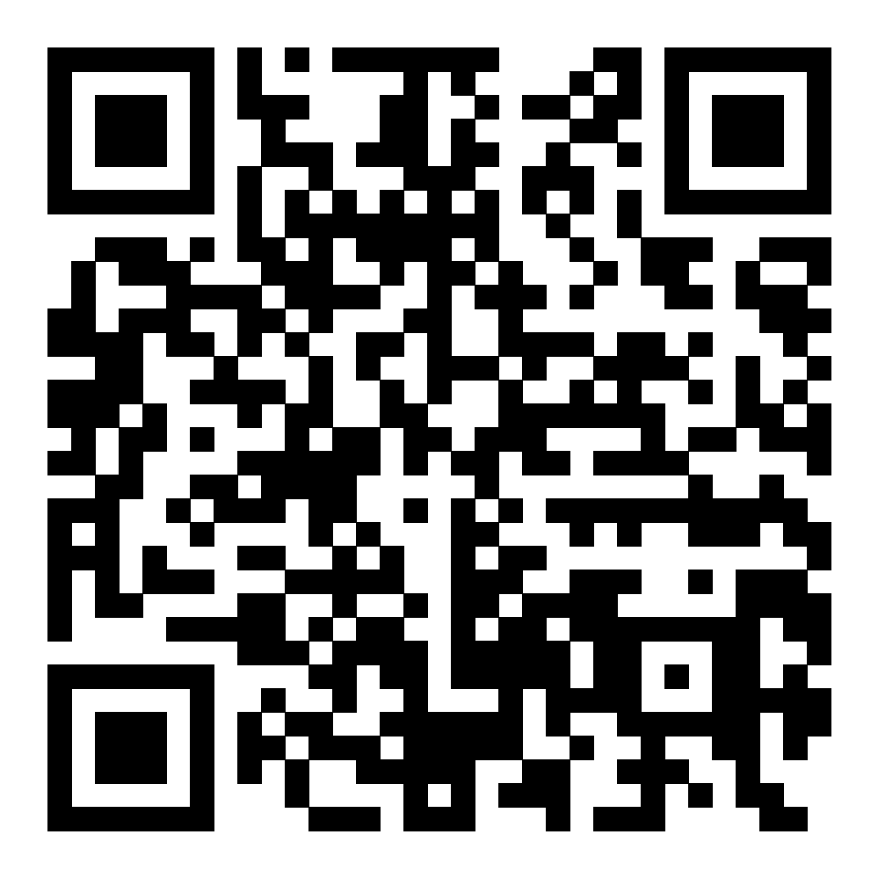
Finalização
Acesse o repositório do site pelo QR Code ao lado:

Slide 12
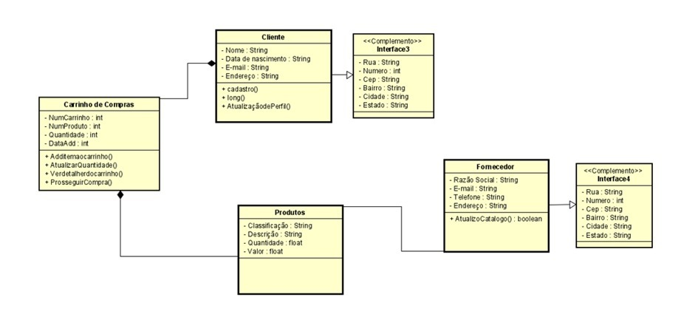
UML – Diagrama de Classe

